Slide 1
Produit scalaire dans l’espace et applications

Slide 2
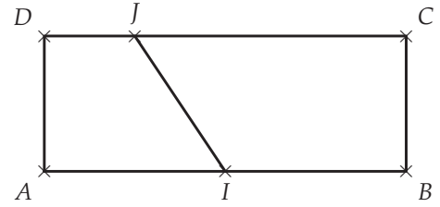
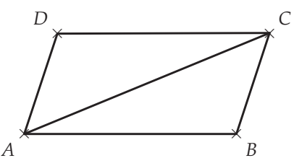
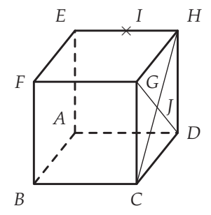
Soit $ABCD$ un rectangle tel que $AB=4$ et $AD=1,5$. Soit $I$ le milieu de $[AB]$ et $J$ le point tel que $4\vec{DJ}=\vec{DC}$.
Calculer les produits scalaires suivants : $\vec{AB}⋅\vec{AC}$ ; $\vec{AB}⋅\vec{JI}$ ; $\vec{BC}⋅\vec{JI}$ ; $\vec{AC}⋅\vec{JI}$
2. Soit $ABCD$ un parallélogramme tel que $AB=4$, $AD=2$ et $AC=5$.
Calculer $\vec{AB}⋅\vec{AD}$.
En déduire la mesure de l’angle $\hat{BAD}$, au dixième de degré près.
En remarquant que $BD^{2}={\vec{BD}}^{2}$, en déduire que $BD=\sqrt{15}$.
On considère un cube $ABCDEFGH$ de côté 1.
Soient $I$ le milieu de $[EH]$ et $J$ le centre de la face $CDHG$.
Donner les coordonnées du point $G$ dans le repère : $(A ;\vec{AB},\vec{AD},\vec{AE})$ ; $(C ;\vec{CB},\vec{CD},\vec{CG})$
Même question avec le point $B.$
$Même question avec le point J.$

Slide 3
Produit scalaire dans l’espace
Remarque :
Deux vecteurs $\vec{u}$ et $\vec{v}$ de l’espace sont nécessairement coplanaires :
s’ils sont colinéaires, alors il existe une infinité de plans contenant $\vec{u}$ et $\vec{v}$ ;
s’ils ne sont pas colinéaires, ramenons-les à une même origine $A$ et considérons le plan engendré par $A$, $\vec{u}$ et $\vec{v}$ qui contient donc, par construction, les vecteurs $\vec{u}$ et $\vec{v}$.
Définition
Le produit scalaire de deux vecteurs $\vec{u}$ et $\vec{v}$ dans l’espace est leur produit scalaire dans un plan les contenant.
Remarque :
La définition donnée et les propriétés établies en classe de Première dans le plan sont donc aussi valables dans l’espace. À savoir :

Slide 4
$\vec{u}⋅\vec{v}=\left\|\vec{u}\right\|×\left\|\vec{v}\right\|×cos(\vec{u},\vec{v})=\vec{v}⋅\vec{u}$, lorsque $\vec{u}≠0$ et $\vec{v}≠0$.
$\vec{u}⋅\vec{v}=0⇔\vec{u}=0$ ou $\vec{v}=0$ ou $(\vec{u} ,\vec{v})=\frac{π}{2}+kπ$, $k∈ℤ$.
Dans ce cas, on dit que les vecteurs sont orthogonaux.
$\vec{u}⋅\vec{v}=\vec{u}⋅{\vec{v}}_{1}$ où ${\vec{v}}_{1}$ est le projeté orthogonal de $\vec{v}$ sur une droite dirigée par $\vec{u}$.
$\vec{u}⋅\vec{v}=\frac{1}{2}\left({\left\|\vec{u}\right\|}^{2}+{\left\|\vec{v}\right\|}^{2}−{\left\|\vec{u}−\vec{v}\right\|}^{2}\right)$ et $\vec{u}⋅\vec{v}=\frac{1}{2}\left({\left\|\vec{u}+\vec{v}\right\|}^{2}−{\left\|\vec{u}\right\|}^{2}−{\left\|\vec{v}\right\|}^{2}\right)$.
$\vec{AB}⋅\vec{AC}=AB×AC×cos(\hat{BAC})$, où $A$, $B$ et $C$ sont trois points distincts du plan.

Slide 5
Propriété - Orthogonalité
Deux droites sont orthogonales si et seulement si leurs vecteurs directeurs respectifs sont orthogonaux.
PREUVE
Étant donné la colinéarité de tous les vecteurs directeurs d’une même droite, il suffit de démontrer la propriété en choisissant un vecteur directeur par droite.
Soient $(d_{1})$ et $(d_{2})$ deux droites, dirigées respectivement par ${\vec{u}}_{1}$ et ${\vec{u}}_{2}$.
Considérons $(Δ_{1})$ et $(Δ_{2})$, les parallèles respectives à $(d_{1})$ et $(d_{2})$ passant par un même point ; elles sont aussi dirigées respectivement par ${\vec{u}}_{1}$ et ${\vec{u}}_{2}$.
$(d_{1})$ est orthogonale à $(d_{2})$ si, par définition, $(Δ_{1})$ et $(Δ_{2})$ sont perpendiculaires c’est-à -dire si ${\vec{u}}_{1}$ et ${\vec{u}}_{2}$ sont orthogonaux.
Définition - Repère orthonormé
Un repère $(O ;\vec{i},\vec{j},\vec{k})$ de l’espace est dit orthonormé si les vecteurs $\vec{i}$, $\vec{j}$ et $\vec{k}$ sont orthogonaux deux à deux et si $\left\|\vec{i}\right\|=\left\|\vec{j}\right\|=\left\|\vec{k}\right\|=1$.

Slide 6
Propriété - Expression analytique du produit scalaire
Dans l’espace muni d’un repère orthonormé, on considère deux vecteurs $\vec{u}\left(\begin{matrix}x \\ y \\ z\end{matrix}\right)$ et $\vec{v}\left(\begin{matrix}x′ \\ y′ \\ z′\end{matrix}\right)$.
Alors $\left\|\vec{u}\right\|=\sqrt{x^{2}+y^{2}+z^{2}}$ et $\vec{u}⋅\vec{v}=xx′+yy′+zz′$.
Exemple :
Dans un repère orthonormé, soient $(d_{1})$ et $(d_{2})$ deux droites de représentations paramétriques
$\left\{\begin{matrix}x & = & 1+t \\ y & = & 2+2t \\ z & = & −5−7t\end{matrix},\right. t∈ℝ$ et $\left\{\begin{matrix}x & = & 5−t \\ y & = & −1+4t \\ z & = & t\end{matrix},\right. t∈ℝ$.
Les vecteurs ${\vec{u}}_{1}\left(\begin{matrix}1 \\ 2 \\ −7\end{matrix}\right)$ et ${\vec{u}}_{2}\left(\begin{matrix}−1 \\ 4 \\ 1\end{matrix}\right)$, qui dirigent respectivement $(d_{1})$ et $(d_{2})$ sont orthogonaux puisque
${\vec{u}}_{1}⋅{\vec{u}}_{2}=−1+8−7=0$. Ainsi, $(d_{1})$ et $(d_{2})$ sont orthogonales.

Slide 7
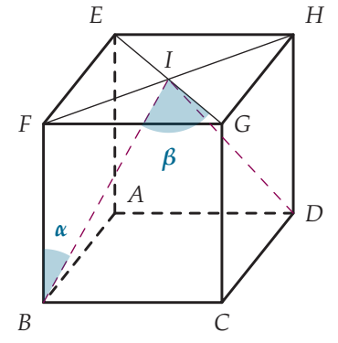
Méthode : Calculer la mesure d’un angle
Pour calculer un angle géométrique formé par deux vecteurs $\vec{u}$ et $\vec{v}$, on exprime $\vec{u}⋅\vec{v}$ de deux façons différentes : l’une permettant d’obtenir la valeur du produit scalaire, l’autre faisant intervenir l’angle.
Exercice d’application
Soit $ABCDEFGH$, un cube de côté 1 et $I$ le centre de la face $EFGH$.
On se place dans le repère orthonormé $(A ;\vec{AB},\vec{AD},\vec{AE})$.
Déterminer, au degré près, les mesures des angles : $α=\hat{IBF}$ et $β=\hat{BID}$

Slide 8
Exercice d’application
Soit $ABCDEFGH$, un cube de côté 1 et $I$ le centre de la face $EFGH$.
On se place dans le repère orthonormé $(A ;\vec{AB},\vec{AD},\vec{AE})$.
Déterminer, au degré près, les mesures des angles : $α=\hat{IBF}$ et $β=\hat{BID}$
Correction
1. $\vec{BF}⋅\vec{BI}=\vec{BF}⋅\vec{BF}$ car $\vec{BF}$ est le projeté orthogonal de $\vec{BI}$sur $(BF)$. Ainsi, $\vec{BI}⋅\vec{BF}=1$.
D’autre part, $\vec{BF}⋅\vec{BI}=BF×BI×cos(α)=BI×cos(α)$.
De plus, $B(1 ;0 ;0)$ et $I\left(\frac{1}{2} ;\frac{1}{2} ;1\right)$ donc $BI=\sqrt{{\left(\frac{1}{2}−1\right)}^{2}+{\left(\frac{1}{2}\right)}^{2}+1^{2}}=\sqrt{\frac{3}{2}}$.
Ainsi, $\sqrt{\frac{3}{2}}×cos(α)=1$ et donc $cos(α)=\sqrt{\frac{2}{3}}$. On en déduit alors que $α≈35$°.
2. $\vec{IB}\left(\begin{matrix}0,5 \\ −0,5 \\ −1\end{matrix}\right)$ et $\vec{ID}\left(\begin{matrix}−0,5 \\ 0,5 \\ −1\end{matrix}\right)$ donc $\vec{IB}⋅\vec{ID}=−0,25−0,25+1=0,5=\frac{1}{2}$.
D’autre part, $\vec{IB}⋅\vec{ID}=\vec{IB}×\vec{ID}×cos(β)=\sqrt{\frac{3}{2}}×\sqrt{\frac{3}{2}}×cos(β)=\frac{3}{2}cos(β)$.
Par conséquent, $\frac{1}{2}=\frac{3}{2}cos(β)$, et donc $cos(β)=\frac{1}{3}$. On en déduit alors que $β≈71$°.

Slide 9
Propriété - Propriétés algébriques
Soient $\vec{u}$, $\vec{v}$ et $\vec{w}$ trois vecteurs et $λ$ un réel. Alors :
$\vec{u}⋅(\vec{v}+\vec{w})=\vec{u}⋅\vec{v}+\vec{u}⋅\vec{w}$
$\vec{u}⋅(λ\vec{v})=λ(\vec{u}⋅\vec{v})$
$(\vec{u}+\vec{v})^{2}={\vec{u}}^{2}+2\vec{u}⋅\vec{v}+{\vec{v}}^{2}$ et $(\vec{u}−\vec{v})^{2}={\vec{u}}^{2}−2\vec{u}⋅\vec{v}+{\vec{v}}^{2}$
$(\vec{u}+\vec{v})⋅(\vec{u}−\vec{v})={\vec{u}}^{2}−{\vec{v}}^{2}$
Remarque :
Seul le premier point requiert réellement une démonstration. En effet, ce produit scalaire fait intervenir trois vecteurs et ne peut donc pas, dans le cas général, être considéré dans un seul et même plan.
PREUVE
Pour le premier point, on exprime analytiquement le membre de gauche et le membre de droite puis on compare les expressions obtenues.
Pour les trois derniers points, on se place dans le plan engendré par $\vec{u}$ et $\vec{v}$, où l’on utilise les propriétés établies dans le plan en Première S.
Plus particulièrement, l’avant-dernier point provient des formules avec les carrés scalaires.

Slide 10
Exemple :
On se place dans le cube $ABCDEFGH$ comme décrit dans la méthode précédente.
Calculer $\vec{IB} . \vec{ID}$.
$$\vec{IB}⋅\vec{ID}=\left(\frac{1}{2}\vec{HF}+\vec{FB}\right)⋅\left(\frac{1}{2}\vec{FH}+\vec{HD}\right)$$
$$=\left(\vec{FB}+\frac{1}{2}\vec{HF}\right)⋅\left(\vec{FB}−\frac{1}{2}\vec{HF}\right)$$
$$={\vec{FB}}^{2}−\frac{1}{4}{\vec{HF}}^{2}$$
Comme $FB=1$ et que $HF=\sqrt{2}$, on en déduit que
$$\vec{IB}⋅\vec{ID}=1−\frac{1}{4}×2=\frac{1}{2}$$

Slide 11
Méthode - Calculer un produit scalaire (page 311)
Énoncé :
On donne les vecteurs $\vec{u}\left(\begin{matrix}3 \\ 2 \\ −1\end{matrix}\right)$ et $\vec{v}\left(\begin{matrix}1 \\ 2 \\ 4\end{matrix}\right)$, calculer le produit scalaire $\vec{u}∙\vec{v}$.
On donne les vecteurs $\vec{u}$ et $\vec{v}$ tels que : $\left\|\vec{u}\right\|=2\sqrt{3} ,\left\|\vec{v}\right\|=3$ et $\hat{\left(\vec{u} , \vec{v}\right)}=60°$. Calculer le produit scalaire $\vec{u}∙\vec{v}$
Dans un cube $ABCDEFGH$ d’arête 4, calculer le produit scalaire $\vec{AC}∙\vec{AG}$

Slide 12
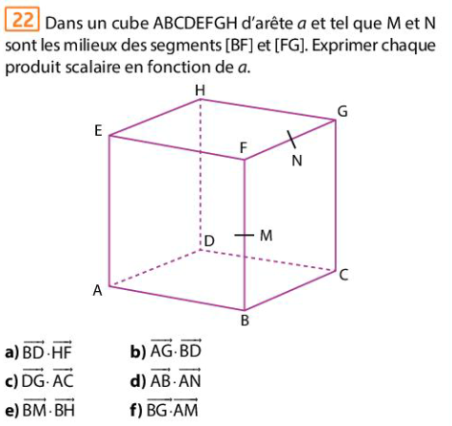
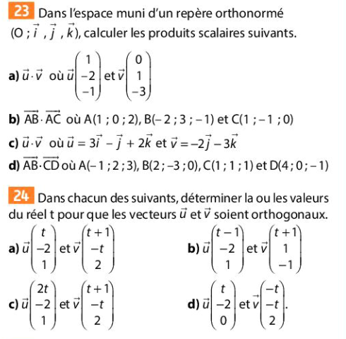
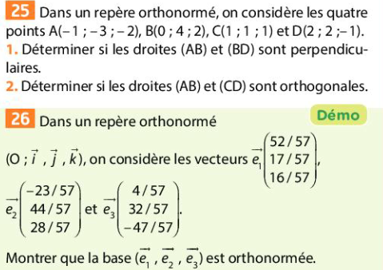

Slide 13
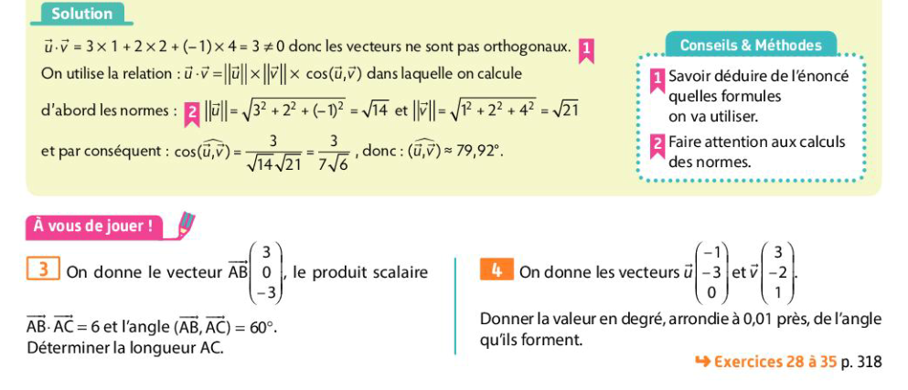
Méthode – Utiliser le produit scalaire pour calculer un angle ou une longueur (page 311)
Énoncé :
On considère les vecteurs $\vec{u}\left(\begin{matrix}3 \\ 2 \\ −1\end{matrix}\right)$ et $\vec{v}\left(\begin{matrix}1 \\ 2 \\ 4\end{matrix}\right)$.
Déterminer si ces deux vecteurs sont orthogonaux et dans le cas contraire, donner une valeur de leur angle en degré, arrondi à 0,01 près.

Slide 14
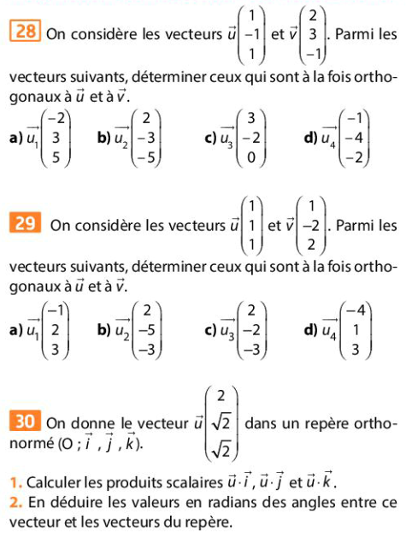
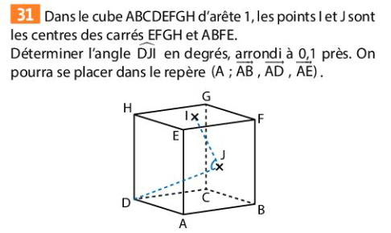
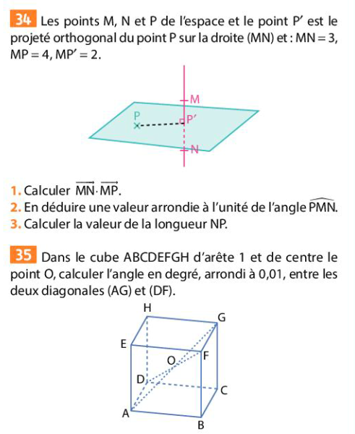

Slide 15
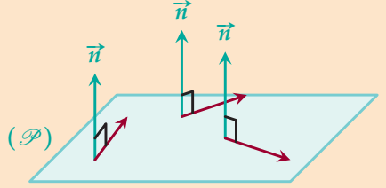
Vecteur normal à un plan
Définition - Vecteur normal
Un vecteur $\vec{n}$ est dit normal à un plan $(𝒫)$ s’il est
non nul et orthogonal à tous les vecteurs contenus dans $(𝒫)$.
Propriété
Une droite est orthogonale à un plan si et seulement si un de ses vecteurs directeurs est un vecteur normal du plan.
PREUVE
Soient $(d)$ une droite de vecteur directeur $\vec{u}$ et $(𝒫)$ un plan.
Par définition, $(d)$ est orthogonale à $(𝒫)$ si et seulement si $(d)$ est orthogonale à toute droite de $\left(𝒫\right).$
Cela signifie que $\vec{u}$ est orthogonal à tout vecteur contenu dans $(𝒫)$, autrement dit, que $\vec{u}$ est un vecteur normal de $(𝒫)$.

Slide 16
Propriété
Si un vecteur est orthogonal à deux vecteurs non colinéaires d’un plan alors c’est un vecteur normal à ce plan.
PREUVE
Soient $(𝒫)$ un plan, $\vec{u}$ et $\vec{v}$ deux vecteurs non colinéaires de ce plan auxquels est orthogonal un vecteur non nul $\vec{n}$.
Montrons que $\vec{n}$ est orthogonal à tout vecteur de $(𝒫)$.
Ramenons $\vec{u}$ et $\vec{v}$ à une même origine $A$ : $(A ;\vec{u},\vec{v})$ est alors un repère de $𝒫$ et tout vecteur $\vec{w}$ peut s’écrire
$\vec{w}=α\vec{u}+β\vec{v}$, où $α$ et $β$ sont deux réels.
Ainsi, $\vec{w}⋅\vec{n}=α\vec{u}⋅\vec{n}+β\vec{v}⋅\vec{n}=0$.

Slide 17
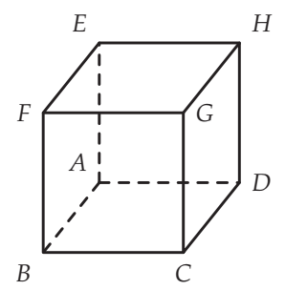
Exemple
Soit $ABCDEFGH$ un cube d’arête $a>0$.
Les faces $ABFE$ et $BCGF$ étant des carrés, le vecteur $\vec{FB}$ est orthogonal aux vecteurs $\vec{BA}$ et $\vec{BC}$ qui sont deux vecteurs non colinéaires du plan $(ABC)$.
Ainsi, $\vec{FB}$ est un vecteur normal au plan $(ABC)$.
On peut aussi dire que la droite $(FB)$ est orthogonale au plan $(ABC)$.
Exemple
Dans l’espace muni d’un repère orthonormé $(O ;\vec{i},\vec{j},\vec{k})$, on considère les points $A(1 ;1 ;1)$ et $B(−2 ;0 ;2)$ ainsi que les vecteurs $\vec{u}\left(\begin{matrix}1 \\ −1 \\ 2\end{matrix}\right)$ et $\vec{v}\left(\begin{matrix}0 \\ −1 \\ −1\end{matrix}\right)$.
$\vec{u}$ et $\vec{v}$ ne sont pas colinéaires donc on peut définir le plan $(𝒫)$ engendré par $A$, $\vec{u}$ et $\vec{v}$.
De plus, $\vec{AB}\left(\begin{matrix}−3 \\ −1 \\ 1\end{matrix}\right)$ est orthogonal à $\vec{u}$ et $\vec{v}$ donc $\vec{AB}$ est un vecteur normal au plan $(𝒫)$.

Slide 18
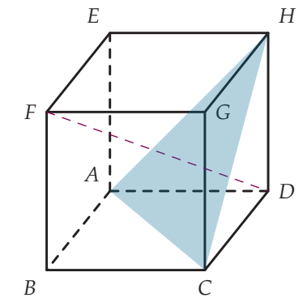
Méthode - Démontrer une orthogonalité
Exercice d’application
Soit $ABCDEFGH$, un cube d’arête 1.
Démontrons que la droite $(FD)$ est orthogonale au plan $(ACH)$.
Correction
Il suffit de prouver que $\vec{FD}$ est orthogonal à deux vecteurs non colinéaires du plan $(ACH)$, par exemple $\vec{AC}$ et $\vec{HC}$.
Démontrer alors que $\vec{FD}⋅\vec{AC}=\vec{FD}⋅\vec{HC}=0$.
Calculons le premier produit scalaire en utilisant les propriétés algébriques et le second analytiquement :
$\vec{FD}⋅\vec{AC}=(\vec{FB}+\vec{BD})⋅\vec{AC}=\vec{FB}⋅\vec{AC}+\vec{BD}⋅\vec{AC}$.
D’une part, et d’après l’exemple précédent, $\vec{FB}$ est un vecteur normal au plan $(ABC)$ donc il est orthogonal à tout vecteur à ce plan, en particulier à $\vec{AC}$. Ainsi, $\vec{FB}⋅\vec{AC}=0$.
D’autre part, $\vec{BD}⋅\vec{AC}=0$ car $[BD]$ et $[AC]$ sont les diagonales du carré $ABCD$.
On en conclut que $\vec{FD}⋅\vec{AC}=0$.
En se plaçant dans le repère orthonormé $\left(A ;\vec{AB},\vec{AD},\vec{AE}\right)$, on a $C(1 ;1 ;0)$, $D(0 ;1 ;0)$, $F(1 ;0 ;1)$ et $H(0 ;1 ;1)$ et ainsi, $\vec{FD}\left(\begin{matrix}−1 \\ 1 \\ −1\end{matrix}\right)$ et $\vec{HC}\left(\begin{matrix}1 \\ 0 \\ −1\end{matrix}\right)$.
Par conséquent, $\vec{FD}⋅\vec{HC}=−1+0+1=0$.

Slide 19
Propriété
Soit $\vec{n}$ un vecteur normal à un plan $(𝒫)$.
Alors, tout vecteur non nul colinéaire à $\vec{n}$ est aussi un vecteur normal de $(𝒫)$.
PREUVE
Soit $\vec{m}$ un vecteur non nul colinéaire à $\vec{n}$, c’est-à -dire tel que $\vec{m}=k\vec{n}$, $k∈ℝ^{∗}$.
Montrons que $\vec{m}$ est orthogonal à tout vecteur de $(𝒫)$.
Soit $\vec{w}$ un vecteur de $(𝒫)$.
Alors $\vec{w}⋅\vec{m}=\vec{w}⋅(k\vec{n})=k(\vec{w}⋅\vec{n})=0$.
Remarque :
La projection orthogonale d’un point $A$ sur un plan $(𝒫)$ est le point $H$ appartenant à $(𝒫)$ tel que $(AH)$ soit orthogonale à $(𝒫)$ ou, autrement dit, que $\vec{AH}$ soit un vecteur normal à $(𝒫)$.
Exemple
En reprenant la configuration de la méthode précédente, considérons $I$ le centre de gravité de $ACH$.
Alors $\vec{HI}=\frac{2}{3}\vec{HM}$, où $M$ est le milieu de $[AC]$, donc $\vec{HI}=\frac{2}{3}\left(\vec{HD}+\frac{1}{2}\vec{DB}\right)$.
Ainsi $\vec{FI}=\vec{FH}+\frac{2}{3}\vec{HD}−\frac{1}{3}\vec{BD}=\frac{2}{3}\left(\vec{FH}+\vec{HD}\right)=\frac{2}{3}\vec{FD}$.
$\vec{FI}$ est donc aussi un vecteur normal à $(ACH)$ et comme $I∈(ACH)$, on en déduit que $I$ est le projeté orthogonal de $F$ sur $(ACH)$.

Slide 20
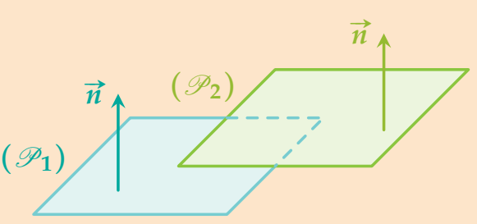
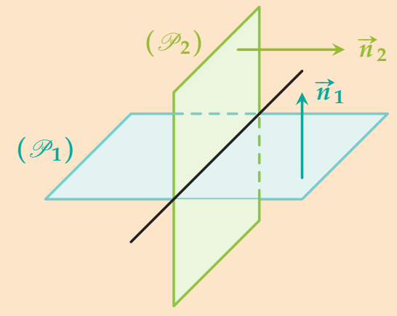
Propriété - Parallélisme et perpendicularité
Deux plans sont parallèles si et seulement si tout vecteur normal de l’un est un vecteur normal de l’autre.
Deux plans sont perpendiculaires si et seulement si un vecteur normal de l’un est orthogonal à un vecteur normal de l’autre.

Slide 21
Exemple
On se place dans l’espace muni d’un repère orthonormé.
Soient $(𝒫_{1})$ et $(𝒫_{2})$ deux plans de vecteurs normaux respectifs $\vec{n_{1}}\left(\begin{matrix}6 \\ 4 \\ −2\end{matrix}\right)$ et $\vec{n_{2}}\left(\begin{matrix}−3 \\ −2 \\ 1\end{matrix}\right)$.
$\vec{n_{1}}$ et $\vec{n_{2}}$ sont colinéaires : les plans $(𝒫_{1})$ et $(𝒫_{2})$ sont donc parallèles.
Soient $(𝒫_{1})$ et $(𝒫_{2})$ deux plans de vecteurs normaux respectifs $\vec{n_{1}}\left(\begin{matrix}1 \\ −1 \\ −2\end{matrix}\right)$ et $\vec{n_{2}}\left(\begin{matrix}3 \\ 1 \\ 1\end{matrix}\right)$.
$\vec{n_{1}}$ et $\vec{n_{2}}$ ne sont pas colinéaires : les plans $(𝒫_{1})$ et $(𝒫_{2})$ sont donc sécants,
or $\vec{n_{1}}⋅\vec{n_{2}}=0$ donc $(𝒫_{1})$ et $\left(𝒫_{2}\right)$sont perpendiculaires.

Slide 22
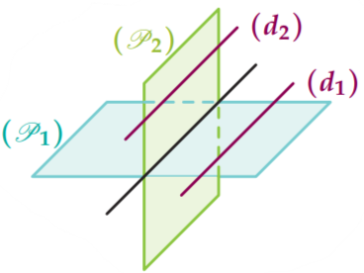
Remarque :
Soient $(𝒫_{1})$ et $(𝒫_{2})$, deux plans perpendiculaires.
Si $(d_{1})$ est une droite de $(𝒫_{1})$ et $(d_{2})$ est une droite de $(𝒫_{2})$, alors $(d_{1})$ et $(d_{2})$ ne sont pas nécessairement orthogonales.
Ci-contre, deux droites $(d_{1})$ et $(d_{2})$ parallèles.
Propriété
Soient $\vec{n}$ un vecteur non nul, $A$ un point et $(𝒫)$ le plan passant par $A$ et de vecteur normal $\vec{n}$.
Alors un point $M$ appartient à $(𝒫)$ si et seulement si $\vec{n}⋅\vec{AM}=0$.

Slide 23
Propriété
Soient $\vec{n}$ un vecteur non nul, $A$ un point et $(𝒫)$ le plan passant par $A$ et de vecteur normal $\vec{n}$.
Alors un point $M$ appartient à $(𝒫)$ si et seulement si $\vec{n}⋅\vec{AM}=0$.
PREUVE
Si $M$ appartient à $(𝒫)$ alors $\vec{AM}$ est un vecteur de $(𝒫)$ et est donc orthogonal à $\vec{n}$.
Réciproquement, soit $M$ un point de l’espace tel que $\vec{n}⋅\vec{AM}=0$.
Considérons $H$ le projeté orthogonal de $M$ sur $(𝒫)$.
Alors $\vec{n}⋅\vec{AM}=\vec{n}⋅\left(\vec{AH}+\vec{HM}\right)=\vec{n}⋅\vec{AH}+\vec{n}⋅\vec{HM}$.
D’une part, $\vec{AH}$ est contenu dans $(𝒫)$, donc $\vec{n}$ et $\vec{AH}$ sont orthogonaux et ainsi $\vec{n}⋅\vec{AH}=0$.
D’autre part, $\vec{HM}$ et $\vec{n}$ sont colinéaires et donc $\vec{n}⋅\vec{HM}=\left\|\vec{n}\right\|×\vec{HM}$ ou $−\left\|\vec{n}\right\|×\vec{HM}$.
On en déduit donc que $\left\|\vec{n}\right\|×\vec{HM}=0$ et ainsi, puisque $\vec{n}≠0$, $\vec{HM}=0$ : le point $M$ est confondu avec le point $H$, il appartient donc à $(𝒫)$.

Slide 24
Équation cartésienne d’un plan
Propriété - Caractérisation algébrique d’un plan
Soit $M(x ;y ;z)$ un point de l’espace muni d’un repère orthonormé $(O ;\vec{i},\vec{j},\vec{k})$.
Si $M$ appartient à un plan $(𝒫)$, alors ses coordonnées vérifient une relation du type :
$ax+by+cz+d=0$, avec $a$, $b$ et $c$ des réels non simultanément nuls.
Réciproquement :
L’ensemble des points $M(x ;y ;z)$ de l’espace vérifiant une relation du type $ax+by+cz+d=0$, avec $a$, $b$ et $c$ non simultanément nuls est un plan, que l’on note $(𝒫)$.
On dit que $(𝒫)$ a pour équation $ax+by+cz+d=0$, appelée équation cartésienne du plan et de plus, $\vec{n}\left(\begin{matrix}a \\ b \\ c\end{matrix}\right)$ est un vecteur normal à $(𝒫)$.

Slide 25
PREUVE
Soit $(𝒫)$ un plan passant par un point $A(x_{0} ;y_{0} ;z_{0})$ et de vecteur normal $\vec{n}\left(\begin{matrix}α \\ β \\ γ\end{matrix}\right)$.
$M$ appartenant à $(𝒫)$, les vecteurs $\vec{AM}$ et $\vec{n}$ sont orthogonaux, c’est-à -dire analytiquement :
$$\left(x−x_{0}\right)α+\left(y−y_{0}\right)β+\left(z−z_{0}\right)γ=0$$
ou encore, en développant :
$$αx+βy+γz−αx_{0}−βy_{0}+γz_{0}=0$$
Cette dernière égalité est bien de la forme annoncée en posant :
$$a=α, b=β, c=γ et d=−αx_{0}−βy_{0}+γz_{0}.$$
$a$, $b$ et $c$ n’étant pas simultanément nuls, il existe $A(x_{0} ;y_{0} ;z_{0})$ tel que $ax_{0}+by_{0}+cz_{0}+d=0$ :
si $a≠0$, alors le triplet $\left(−\frac{d}{a} ;0 ;0\right)$ vérifie l’égalité $ax+by+cz+d=0$ ;
si $a=0$, on peut procéder de façon similaire puisqu’alors $b≠0$ ou $c≠0$.
Les coordonnées du point $M$ vérifiant aussi l’égalité, on en déduit que :
$$ax+by+cz+d=ax_{0}+by_{0}+cz_{0}+d$$
ce qui peut aussi s’écrire :
$$a(x−x_{0})+b(y−y_{0})+c(z−z_{0})=0$$
Cette dernière égalité n’étant rien d’autre que la traduction analytique de l’orthogonalité entre les vecteurs $\vec{AM}$ et $\vec{n}\left(\begin{matrix}a \\ b \\ c\end{matrix}\right)$ ($\vec{n}⋅\vec{AM}=0$), on en déduit, d’après la propriété précédente, que $M$ appartient au plan passant par $A$ et de vecteur normal $\vec{n}$.

Slide 26
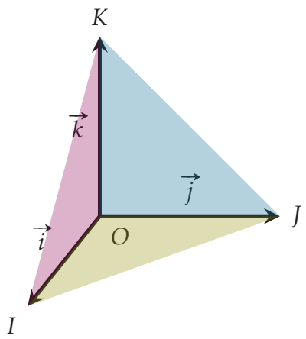
Exemple
On munit l’espace d’un repère orthonormé $(O ;\vec{i},\vec{j},\vec{k})$.
Le plan $(OJK)$ a pour équation $x=0$ et admet pour vecteur normal le vecteur $\vec{i}$.
Le plan $(OIK)$ a pour équation $y=0$ et admet pour vecteur normal le vecteur $\vec{j}$.
Le plan $(OIJ)$ a pour équation $z=0$ et admet pour vecteur normal le vecteur $\vec{k}$.

Slide 27
Méthode - Déterminer une équation cartésienne d’un plan (cas particulier) Exo 37 page 316
Dans le cas où le plan $(𝒫)$ est défini par un point $A$ et un vecteur normal $\vec{n}\left(\begin{matrix}a \\ b \\ c\end{matrix}\right)$ :
écrire l’équation de $(𝒫)$ sous la forme $ax+by+cz+d=0$ où le réel $d$ reste à déterminer ;
déterminer $d$ en utilisant les coordonnées du point $A$.
Exercice d’application
Dans l’espace muni d’un repère orthonormé $(O ;\vec{i},\vec{j},\vec{k})$, déterminer une équation cartésienne du plan $(𝒫)$ passant par $A(1 ;−2 ;3)$ et de vecteur normal $\vec{n}\left(\begin{matrix}4 \\ −2 \\ 1\end{matrix}\right)$.
Correction
Les coordonnées du vecteur $\vec{n}$ étant données, le plan $(𝒫)$ admet pour équation $4x−2y+z+d=0$, où $d$ est un réel qu’il reste à déterminer.
Le point $A$ appartient à $(𝒫)$ donc $4×1−2×(−2)+3+d=0$, ce qui donne $d=−11$.
Ainsi, une équation cartésienne de $(𝒫)$ est : $4x−2y+z−11=0$.

Slide 28
Méthode - Déterminer une équation cartésienne d’un plan (cas général) Exo 46 page 316
Dans le cas où l’on donne trois points $A$, $B$ et $C$ pour définir un plan $(𝒫)$ :
s’assurer que le plan $(𝒫)$ est bien défini en montrant que $A$, $B$ et $C$ ne sont pas alignés ;
déterminer les coordonnées d’un vecteur normal à $(𝒫)$ ;
en déduire une équation cartésienne de $(𝒫)$ en se référant à la méthode précédente.
Exercice d’application
Dans l’espace muni d’un repère orthonormé $(O ;\vec{i},\vec{j},\vec{k})$, , on considère les points $A(0 ;1 ;1)$, $B(−4 ;2 ;3)$ et $C(4 ;−1 ;1)$.
Déterminer, s’il existe, une équation cartésienne du plan $(𝒫)$ défini par ces trois points.

Slide 29
Correction
On commence par calculer les coordonnées de $\vec{AB}$ et $\vec{AC}$ : $\vec{AB}\left(\begin{matrix}−4 \\ 1 \\ 2\end{matrix}\right)$ et $\vec{AC}\left(\begin{matrix}4 \\ −2 \\ 0\end{matrix}\right)$. Leurs coordonnées ne sont pas proportionnelles et donc les vecteurs $\vec{AB}$ et $\vec{AC}$ ne sont pas colinéaires et ainsi, les trois points $A$, $B$ et $C$ définissent bien un plan $(𝒫)$.
On note $\vec{n}\left(\begin{matrix}a \\ b \\ c\end{matrix}\right)$ un vecteur normal à $(𝒫)$. Alors $\vec{n}⋅\vec{AB}=0$ et $\vec{n}⋅\vec{AC}=0$, ce qui donne les équations $−4a+b+2c=0$ et $4a−2b=0$, d’où le système équivalent :
$\left\{\begin{matrix}−8a+2b+4c & = & 0 \\ 4a−2b & = & 0\end{matrix}\right. ⇔ \left\{\begin{matrix}−4a+4c & = & 0 \\ 4a−2b & = & 0\end{matrix}\right. ⇔ \left\{\begin{matrix}a & = & c \\ b & = & 2a\end{matrix}\right.$
Les coordonnées de $\vec{n}$ sont donc de la forme $\left(\begin{matrix}a \\ 2a \\ a\end{matrix}\right)$, $a∈ℝ^{∗}$.
Avec $a=1$, on obtient $\vec{n}\left(\begin{matrix}1 \\ 2 \\ 1\end{matrix}\right)$.
Ainsi, $(𝒫):x+2y+z+d=0$ où $d$ est un réel qu’il reste à déterminer.
L’appartenance du point $A$ à $(𝒫)$ donne $d=−3$ et donc $(𝒫):x+2y+z−3=0$.

Slide 30
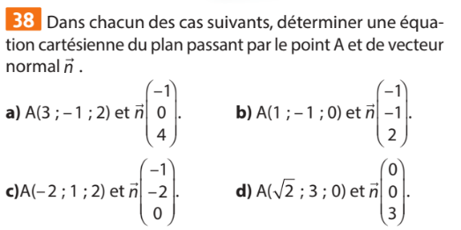

Slide 31
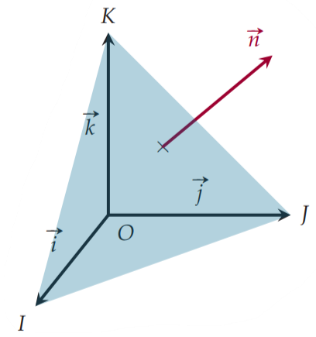
Exemple
On munit l’espace d’un repère orthonormé $(O ;\vec{i},\vec{j},\vec{k})$.
Dans ce repère on considère les points $I(1 ;0 ;0)$, $J(0 ;1 ;0)$ et $K(0 ;0 ;1)$.
Le plan $(IJK)$ a pour équation $x+y+z−1=0$ et admet pour vecteur normal $\vec{n}\left(\begin{matrix}1 \\ 1 \\ 1\end{matrix}\right)$.

Slide 32
Méthode – Déterminer, si elle existe, l’intersection d’une droite et d’un plan (Ex 52 page 318)
Soient $(d)$ une droite dirigée par $\vec{u}$ et $(𝒫)$ un plan de vecteur normal $\vec{n}$.
Tester le parallélisme de $(d)$ et $(𝒫)$ en calculant $\vec{u}⋅\vec{n}$ :
(a) si $\vec{u}⋅\vec{n}=0$, alors $(d)$ est parallèle, strictement ou non, à $(𝒫)$ ;
(b) si $\vec{u}⋅\vec{n}≠0$, alors $(d)$ et $(𝒫)$ se coupent en un point $M$.
Si l’intersection existe, résoudre le système composé des équations décrivant $(d)$ et $(𝒫)$ afin de calculer les coordonnées de $M$.
Exercice d’application
Dans l’espace muni d’un repère orthonormé $(O ;\vec{i},\vec{j},\vec{k})$, on considère la droite $(d)$ de représentation paramétrique $\left\{\begin{matrix}x & = & 1−t \\ y & = & 2t \\ z & = & 5\end{matrix},\right. t∈ℝ$ et le plan $(𝒫)$ d’équation cartésienne $3x+z+7=0$.
Déterminer, s’il existe, les coordonnées du point d’intersection de $(d)$ et de $(𝒫)$.

Slide 33
Correction
Un vecteur directeur de $(d)$ et un vecteur normal de $(𝒫)$ sont respectivement $\vec{u}\left(\begin{matrix}−1 \\ 2 \\ 0\end{matrix}\right)$ et $\vec{n}\left(\begin{matrix}3 \\ 0 \\ 1\end{matrix}\right)$.
Ainsi, $\vec{u}⋅\vec{n}=−3$ donc $(d)$ et $(𝒫)$ se coupent en un point $M$ dont les coordonnées $(x ;y ;z)$ satisfont le système :
$\left\{\begin{matrix}x & = & 1−t \\ y & = & 2t \\ z & = & 5 \\ 3x+z+7 & = & 0\end{matrix}\right. ⇔ \left\{\begin{matrix}x & = & 1−t \\ y & = & 2t \\ z & = & 5 \\ 3(1−t)+5+7 & = & 0\end{matrix}\right. ⇔ \left\{\begin{matrix}t & = & 5 \\ x & = & −4 \\ y & = & 10 \\ z & = & 5 \\ & & \end{matrix}\right.$
Ainsi, $M(−4 ;10 ;5)$.

Slide 34
Exercice d’application
Même consigne avec la droite $(d):\left\{\begin{matrix}x & = & 1−t \\ y & = & 2−2t \\ z & = & 3+5t\end{matrix},\right. t∈ℝ$ et le plan $(𝒫):−6x−2y−2z+1=0$.
Correction
Avec les mêmes notations que précédemment, $\vec{u}\left(\begin{matrix}−1 \\ −2 \\ 5\end{matrix}\right)$ et $\vec{n}\left(\begin{matrix}3 \\ 1 \\ 1\end{matrix}\right)$.
$\vec{u}⋅\vec{n}=0$ donc $(d)$ et $(𝒫)$ sont parallèles.
De plus, le point $A(1 ;2 ;3)$ par lequel passe $(d)$ n’appartient pas à $(𝒫)$ donc $(d)$ et $(𝒫)$ sont strictement parallèles.

Slide 35
Méthode - Déterminer, si elle existe, l’intersection de deux plans (Ex 66 page 319)
Soient $(𝒫_{1})$ et $(𝒫_{2})$ deux plans de vecteurs normaux respectifs $\vec{n_{1}}$ et $\vec{n_{2}}$.
Tester le parallélisme de $(𝒫_{1})$ et $(𝒫_{2})$ en testant la colinéarité de $\vec{n_{1}}$ et $\vec{n_{2}}$.
Si les plans ne sont pas parallèles :
(a) écrire le système composé des équations décrivant $(𝒫_{1})$ et $(𝒫_{2})$ ;
(b) choisir une des coordonnées comme paramètre ;
(c) en déduire une représentation paramétrique de la droite d’intersection.
Exercice d’application
Dans l’espace muni d’un repère orthonormé $(O ;\vec{i},\vec{j},\vec{k})$, on considère les plans $(𝒫_{1})$ et $(𝒫_{2})$ d’équations respectives
$x+2y+z−1=0$ et $2x−3y−z+2=0$.
Déterminer, si elle existe, une représentation paramétrique de la droite d’intersection entre $(𝒫_{1})$ et $(𝒫_{2})$.

Slide 36
Exercice d’application
Dans l’espace muni d’un repère orthonormé $(O ;\vec{i},\vec{j},\vec{k})$, on considère les plans $(𝒫_{1})$ et $(𝒫_{2})$ d’équations respectives
$x+2y+z−1=0$ et $2x−3y−z+2=0$.
Déterminer, si elle existe, une représentation paramétrique de la droite d’intersection entre $(𝒫_{1})$ et $(𝒫_{2})$.
Correction
$(𝒫_{1})$ et $(𝒫_{2})$ ont pour vecteurs normaux respectifs $\vec{n_{1}}\left(\begin{matrix}1 \\ 2 \\ 1\end{matrix}\right)$ et $\vec{n_{2}}\left(\begin{matrix}2 \\ −3 \\ −1\end{matrix}\right)$.
Ils ne sont pas colinéaires donc $(𝒫_{1})$ et $(𝒫_{2})$ se coupent selon une droite $(d)$.
Un point $M$ appartient à $(d)$ si et seulement si ses coordonnées $(x ;y ;z)$ vérifient le système :
$\left\{\begin{matrix}x+2y+z−1 & = & 0 \\ 2x−3y−z+2 & = & 0 \\ & & \end{matrix}\right.⇔\left\{\begin{matrix}x+2y+z−1 & = & 0 \\ 3x−y+1 & = & 0 \\ & & \end{matrix}\right.⇔\left\{\begin{matrix}y & = & 3x+1 \\ z & = & 1−x−2y=−7x−1 \\ & & \end{matrix}\right.$
Ainsi, les coordonnées de $M$ sont de la forme $(x ;3x+1 ;−7x−1)$, $x∈ℝ$ et donc, en choisissant $x$ comme paramètre, on obtient une représentation paramétrique de $(d)$ :
$\left\{\begin{matrix}x & = & t \\ y & = & 1+3t \\ z & = & −1−7t\end{matrix},\right. t∈ℝ.$

Slide 37
Exercice d’application
Même consigne avec les plans $(𝒫_{1})$ et $(𝒫_{2})$ d’équations respectives $2x−4y+3z−5=0$ et $−4x+8y−6z+10=0$.
Correction
En reprenant les mêmes notations, $n_{1}\left(\begin{matrix}2 \\ −4 \\ 3\end{matrix}\right)$ et $n_{2}\left(\begin{matrix}−4 \\ 8 \\ −6\end{matrix}\right)$ sont colinéaires donc les plans sont parallèles.
Comme les deux équations sont équivalentes, on en déduit que $(𝒫_{1})=(𝒫_{2})$.

Slide 38
